Slide 1
Zen.Core
БИБЛИОТЕКА УСКОРЕННОЙ РАЗРАБОТКИ

Slide 2
Цели проекта
Создание инструментов для ускоренной разработки модульных приложений
Обеспечение инфраструктуры вложенных областей видимости
Автоматизация стандартных операций при разработке клиентских и серверных решений
Упрощение автоматизированного тестирования приложений путем снижения связанности

Slide 3
Компоненты проекта
Zen.Core – Центральная библиотека. Обеспечивает работу IoC контейнеров, вложенных областей видимости и работу с конфигурациями приложения. Так-же включает в себя сборку с интерфейсами репозитариев.
Zen.Core.Host – Приложение хост для запуск приложений и веб-сервисов Zen.Core. Обеспечивает многопоточный запуск приложений и веб-сервисов с сконфигурированными IoC контейнерами.
Zen.Core.Raven и Zen.Core.Raven.Embeeded – Модули хранения в RavenDB и RavenDB Embeeded

Slide 4
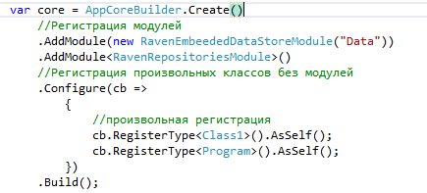
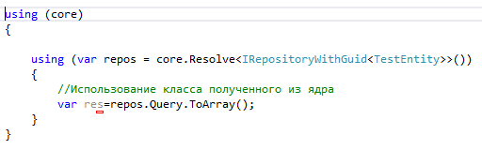
Использование компонент. Zen.Core
ПРИМЕР ИНИЦИАЛИЗАЦИИ ZEN.CORE
ПРИМЕР ИСПОЛЬЗОВАНИЯ ZEN.CORE

Slide 5
Использование Zen.Core.Host. Общие сведения.
Zen.Core.Host является многопоточным хост-процессом предназначенным для запуска как в режиме консоли так и в режиме сервиса.
Производит загрузку указанных в конфигурации или найденных динамическим загрузчиком приложений IHostedApp.
Осуществляет хостинг stateless WCF веб-сервисов.
Предоставляет инфраструктуру логирования.
Обеспечивает изолированность ошибок приложений.
Управляет начальной инициализацией областей видимости

Slide 6
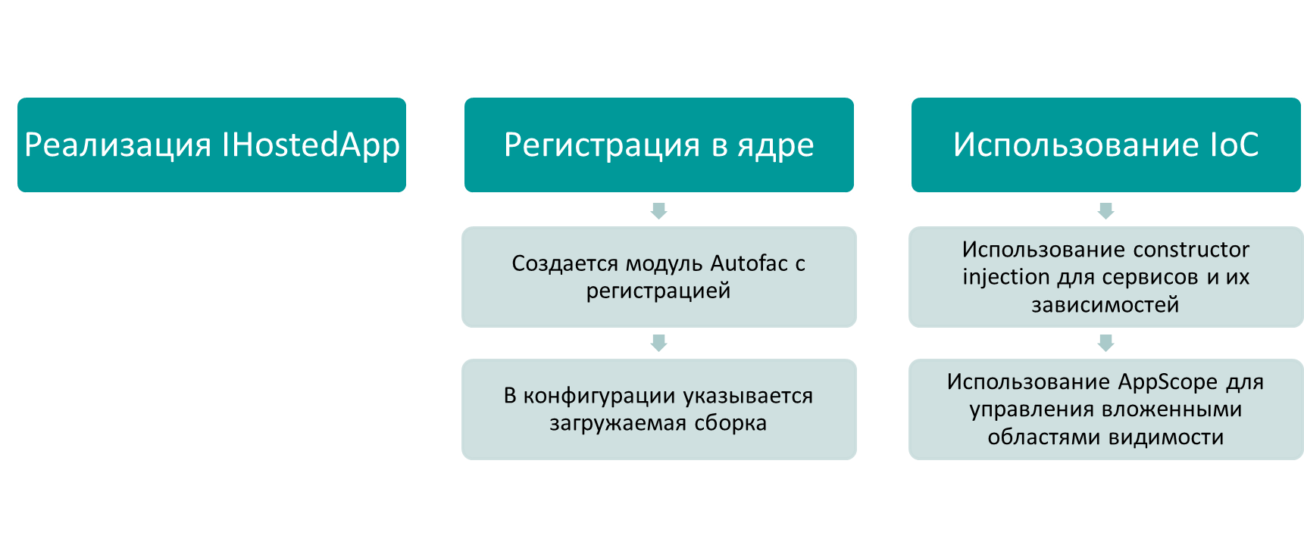
Использование Zen.Core.Host. Хост IHostedApp приложений.

Slide 7
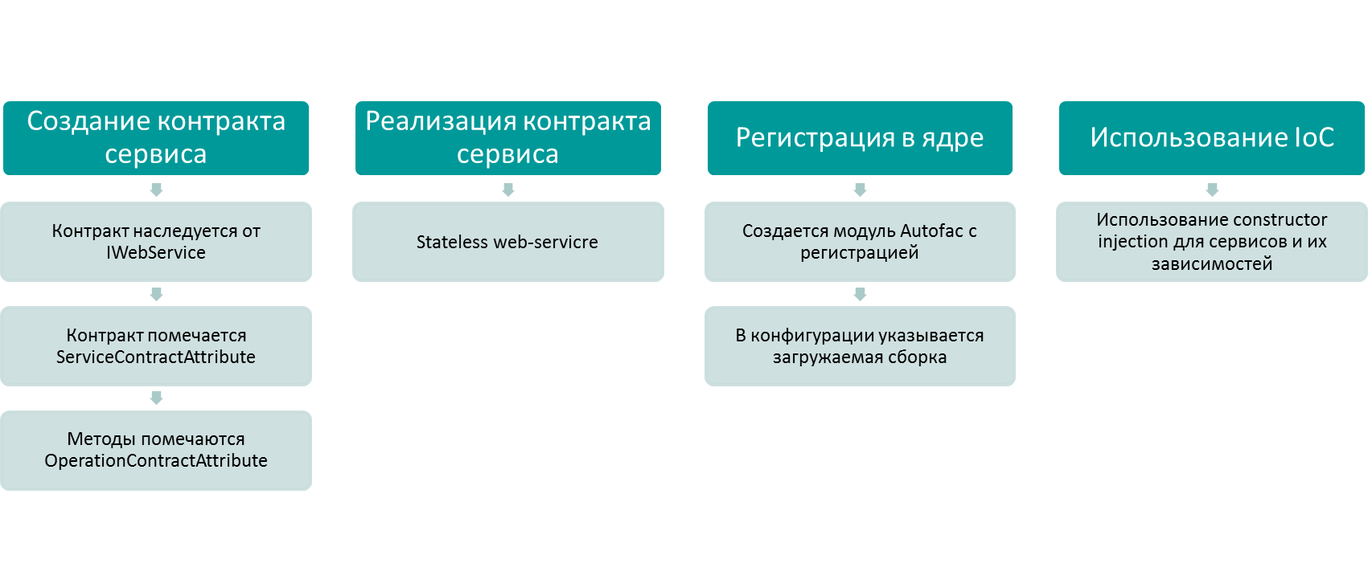
Использование Zen.Core.Host. Хост WCF сервисов.

Slide 8
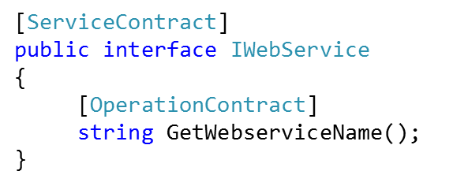
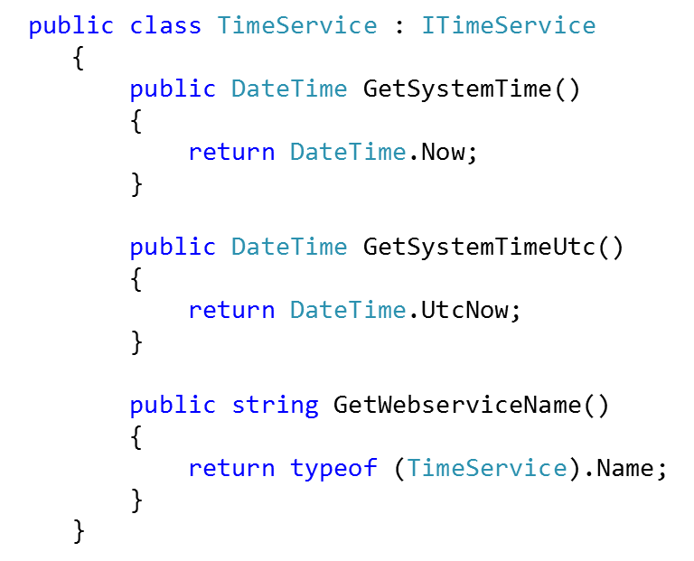
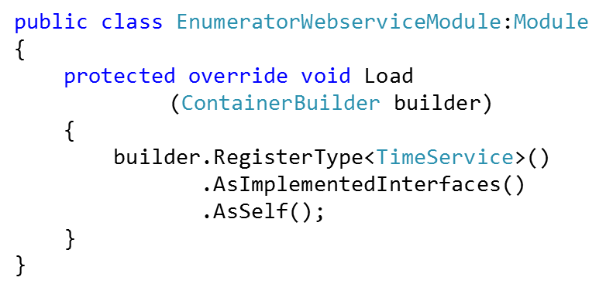
Пример реализации WFC сервиса
Интерфейс веб-сервиса
Регистрация веб-сервиса
Реализация веб-сервиса

Slide 9
Домашняя страница: https://github.com/holinov/Zen.Core
NuGet пакеты:
  https://www.nuget.org/packages/Zen.Core/
  https://www.nuget.org/packages/Zen.Core.Host/
  https://www.nuget.org/packages/Zen.Core.Raven/
  https://www.nuget.org/packages/Zen.Core.Raven.Embeeded/

